Slide 1
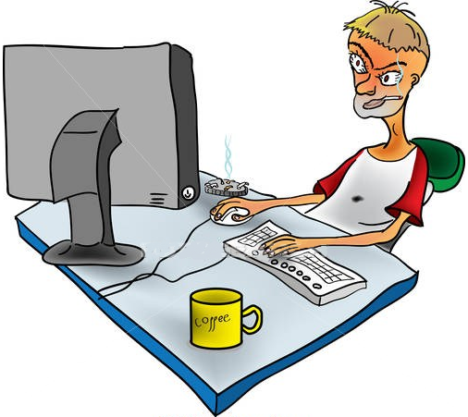
Programiranje za učitelje - neprogramerje
Saša Divjak
Začetek ob 20.00

Slide 2

App Inventor
Saša Divjak

Slide 3
Kaj bomo danes obravnavali?
Rešitev domače naloge
Večpredstavnost
Več zaslonov
Komunikacije med napravami (sodelavnost v razredu)

Slide 4
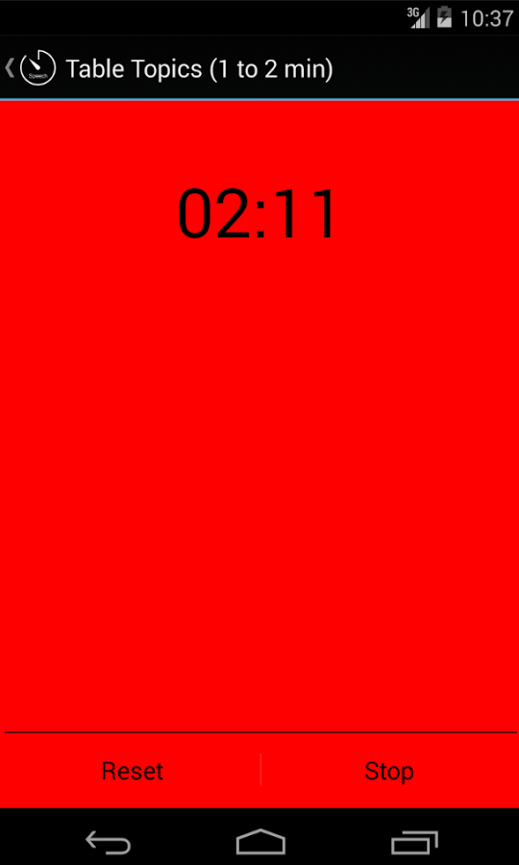
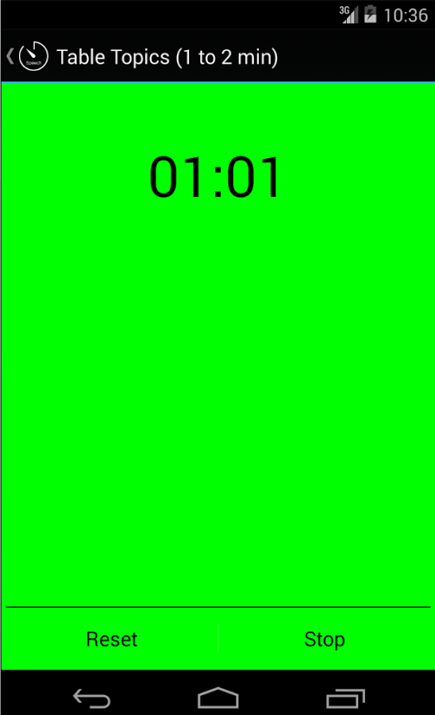
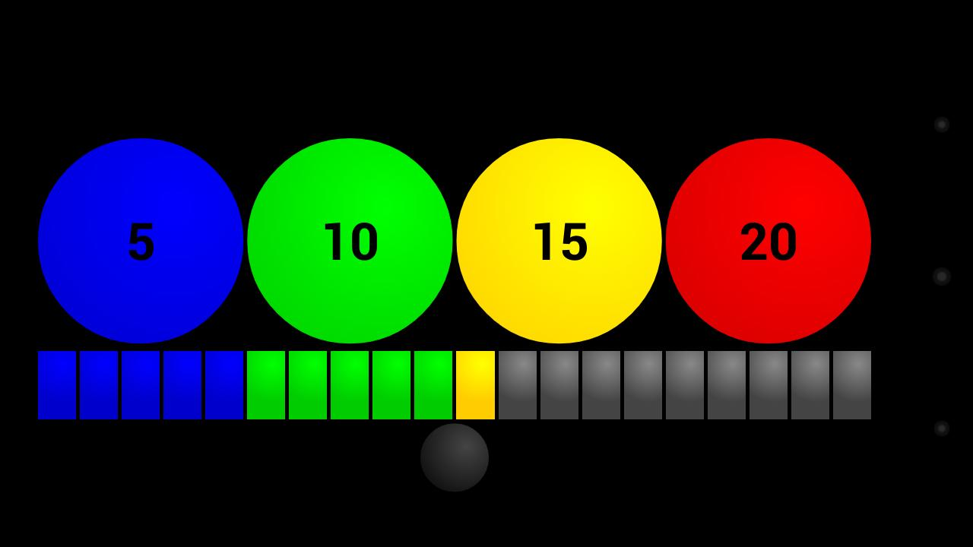
Domača naloga
Naredi uro za predavatelja,
ki opozarja na minute do konca predavanja

Slide 5
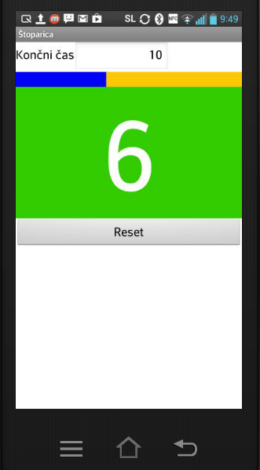
Rešitev domače naloge
Timer_SD-aia
Naredi uro za predavatelja,
ki opozarja na minute do konca predavanja

Slide 6
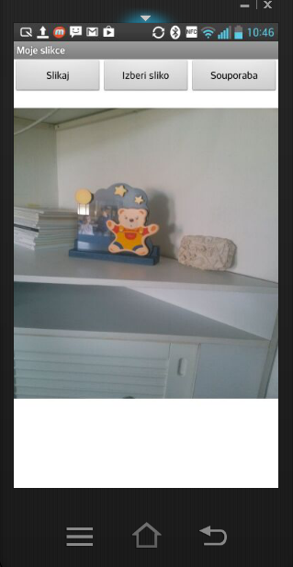
Večpredstavnost: uporaba kamere
Kamera.aia
(slikanje, izbira slike, pošiljanje slike)

Slide 7
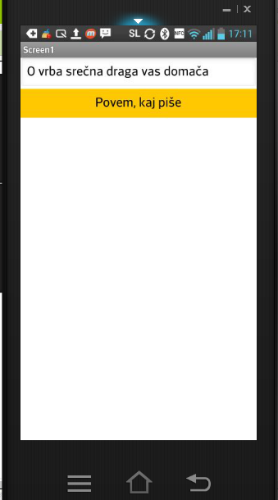
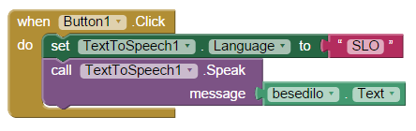
„Text to speech“
govoriMi.aia
O Vrba srečna vas domača

Slide 8
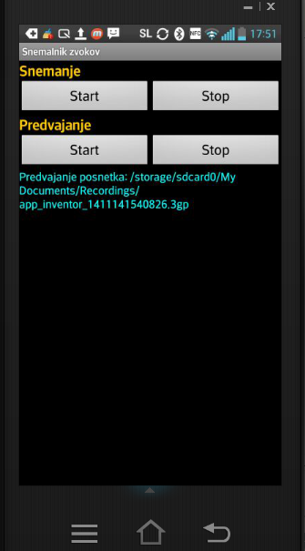
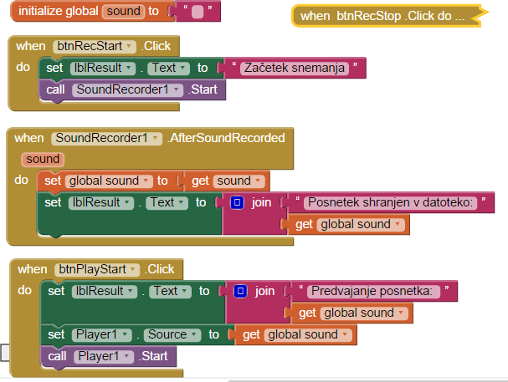
Snemanje – predvajanje zvoka
soundRecorder.aia

Slide 9
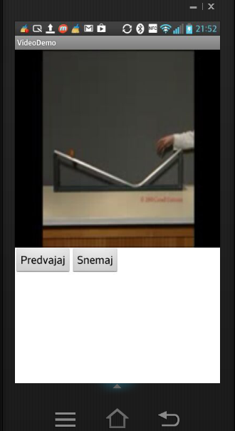
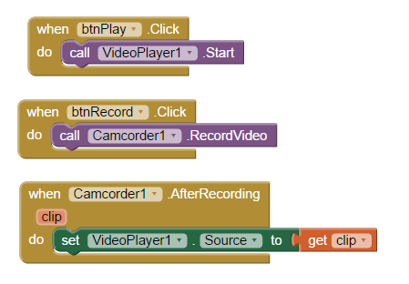
Snemanje in predvajanje videa
videoDemo.aia

Slide 10
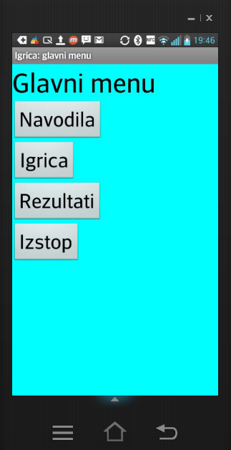
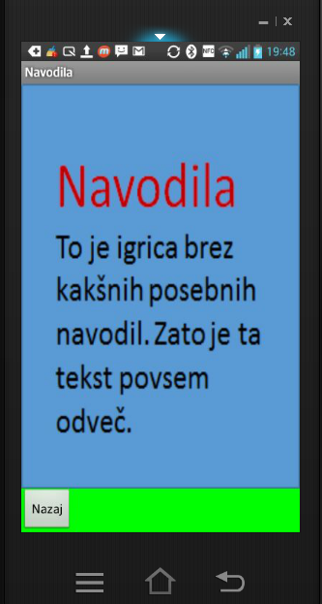

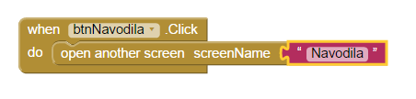
Več zaslonov
multipleScreens.aia
App Inventor 2 omogoča preskušanje večzaslonskih aplikacij že med razvojem. Za polno funkcionalnost (tudi prenašanje vrednosti med zasloni) pa moramo našo aplikacijo zapakirati na telefon ali emulator.

Slide 11
Komunikacije med napravami
Računalniška mreža (Internet)
Bluetooth

Slide 12

Omrežje PubNub

Slide 13
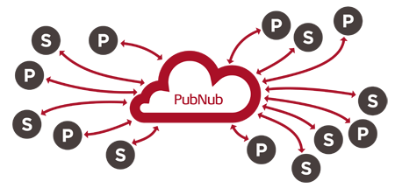
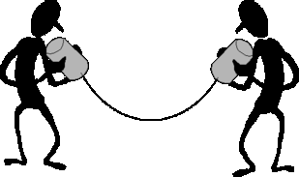
Komunikacije : omrežje PubNub
pubnubChat.aia
Klepetalnica preko PubNub
Klepetalnica AI2 <-> JavaScript (html)

Slide 14
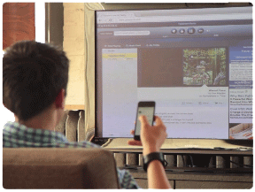
Sodelavnost v razredu
Klepetalnica
Daljinsko krmiljenje animacij in simulacij in poskusov
Mnogouporabniške (izobraževalne) igre

Slide 15
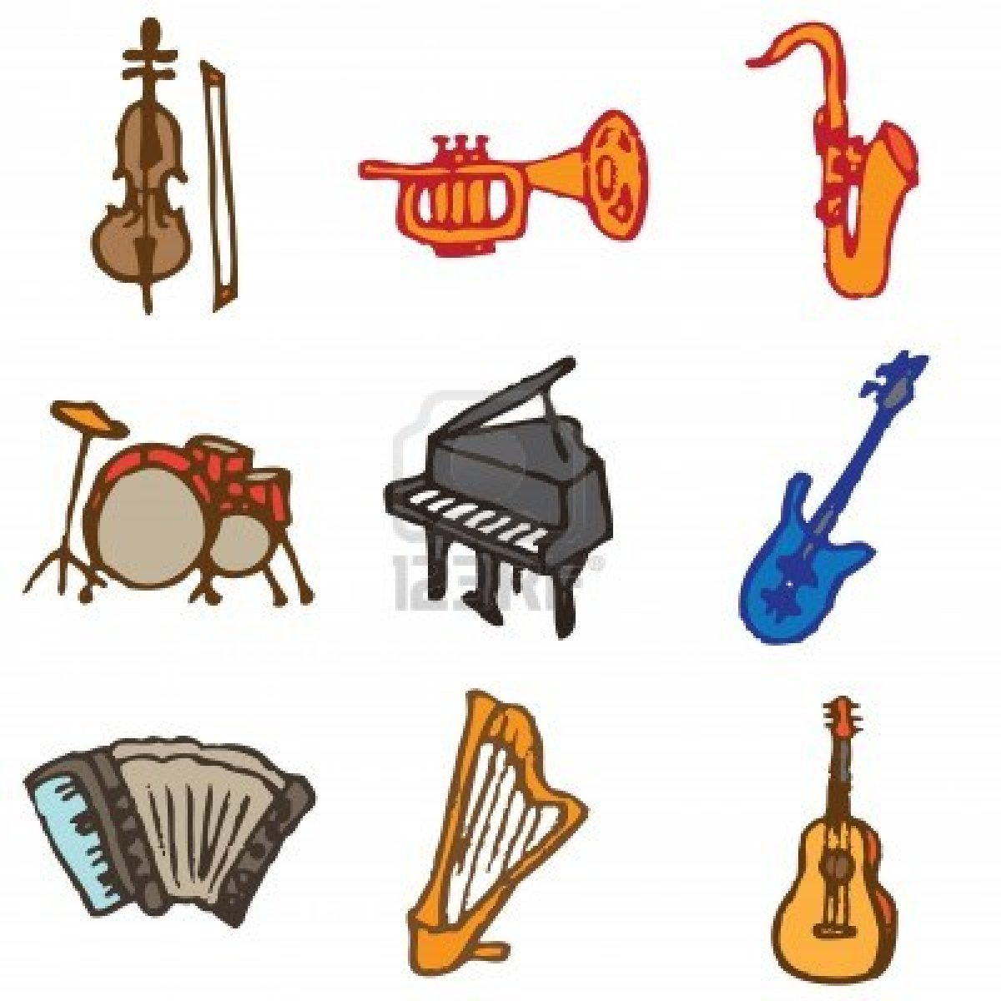
Domača naloga
Tvorba kviza (zaslonske slike s predmeti (na primer glasbili) Na vsaki zaslonski sliki vprašanje (a,b,c,d,e), katero glasbilo je to.
Klik na sliko glasbila bi lahko dal ustrezen zvok.
Za tiste, ki želijo prehitevati:
http://puravidaapps.com/quiz.php
http://www.appinventor.org/presidentsQuiz2-steps

